Slide 1

踏出第一步：蒐集資料的方法
淡江大學覺生紀念圖書館參考組
吳理莉

Slide 2
蒐集資料的方法
找查達人都這樣做

Slide 3
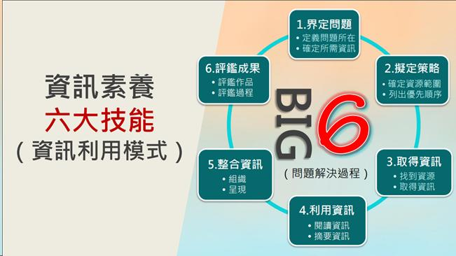
資訊素養Big 6

Slide 4
研究主題的靈感來源
編號 | 來源 | 說明 | 可用資源
1 | 政府政策 | 九年一貫、十二年國教 | 教師歷程系統 雲端圖書館自動化系統 館藏目錄：圖書/非書 期刊資源 資源探索系統 電子資料庫 政府資訊資料庫 新聞報紙資料庫 期刊雜誌資料庫 學位論文資料庫
2 | 時事議題 | 零體罰、課綱（自主學習、資訊素養）
3 | 教師或學者著作 | 吳明清、吳清山、吳清基等教師著作
4 | 學理實徵研究 | Maslow需求層次論、後設認知
5 | 跨學科研究 | TQM應用於高等教育
6 | 職場疑難 | 尋求職場實務難題的解決方案
7 | 舊題新研 | 因時空變遷值得再探討
8 | 層面提升 | 翻轉教室→學科教學法
9 | 研究法互換 | 量化↔質化方法
10 | 前輩研究建議 | 學位論文「結論與建議」

Slide 5
研究問題分析與擬定主題概念
研究問題 | 節能減碳的實施方式
對象(Who) | 政府、企業、個人
時間(When) | 近10年、21世紀
地點(Where) | 臺灣、歐美、全球
事件(What) | 減碳、資源回收、替代能源
因素(Why) | 能源耗竭與臭氧層的破壞，造成溫室效應等氣候異常狀況，如何解決這些問題？
主題概念1 | 節能 saving energy
 | 同義詞 | 能源、能量的資源 energy、power sources、energy conservation
 | 相關詞 | 燃料、風力、水力、太陽能 fuel、wind power、water power、solar energy
主題概念2 | 實施方式 practice methods
 | 同義詞 | 實踐、施行 live up to、to act、to execute
 | 相關詞 | 回收、替代資源、綠色環保 recycle 、 reuse 、 alternative resources 、 green environmental protection

Slide 6
手邊的線索
有特定書目
書目辨識
書目資料
只有主題(無特定書目)
選用關鍵字
使用資料庫
圖書？期刊？會議論文？學位論文？研究報告？
作者？書名？刊名？篇名？出版年？
活用參考文獻
同義詞、相關詞、狹義詞、廣義詞
善用 “your keywords”
瀏覽、查詢(簡易檢索、進階檢索)
布林邏輯、限制欄位、篩選工具
資料類型

Slide 7
關於「關鍵字」
自行思考
系統索引
控制辭彙工具
依背景知識蒐集
檢索結果分類
索引典(Thesaurus)
詳細書目之「主題」
主題知識地圖
自閱讀文獻擷取
同義詞、相關詞、廣義詞、狹義詞
辭典
主題表

Slide 8
查找資料的管道
有特定書目
判斷資料類型
選擇管道：館藏目錄、期刊檢索、資料庫檢索、資源探索、雲端圖書館自動化系統
本館無館藏
我要推薦 (建議購買)
親自至他校借還
文獻傳遞服務(付費)
只有主題
確認研究主題，並準備合適關鍵字
選擇管道：資料庫檢索、資源探索、網路資源、雲端圖書自動化系統
優三聯盟館互借 (淡江證件至東吳與銘傳借書)

Slide 9
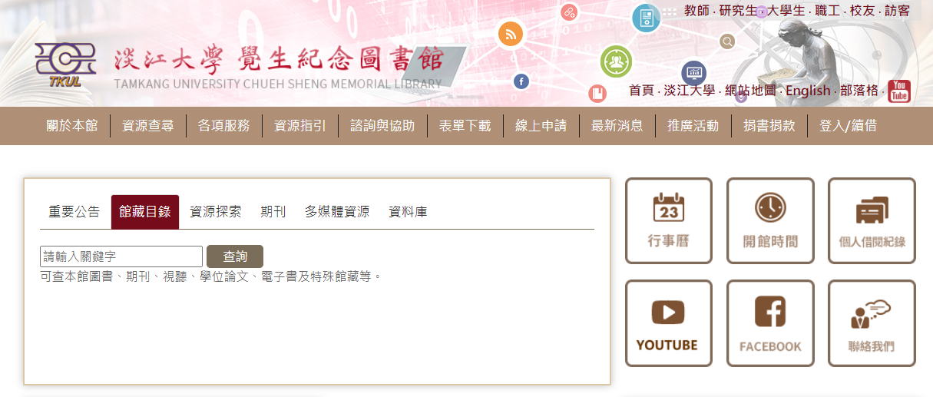
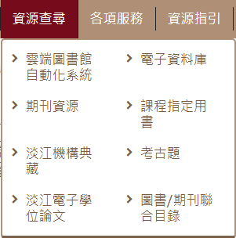
找查達人的最愛
學術資源的最佳入口：https://www.lib.tku.edu.tw/
善用快速查詢頁籤

Slide 10
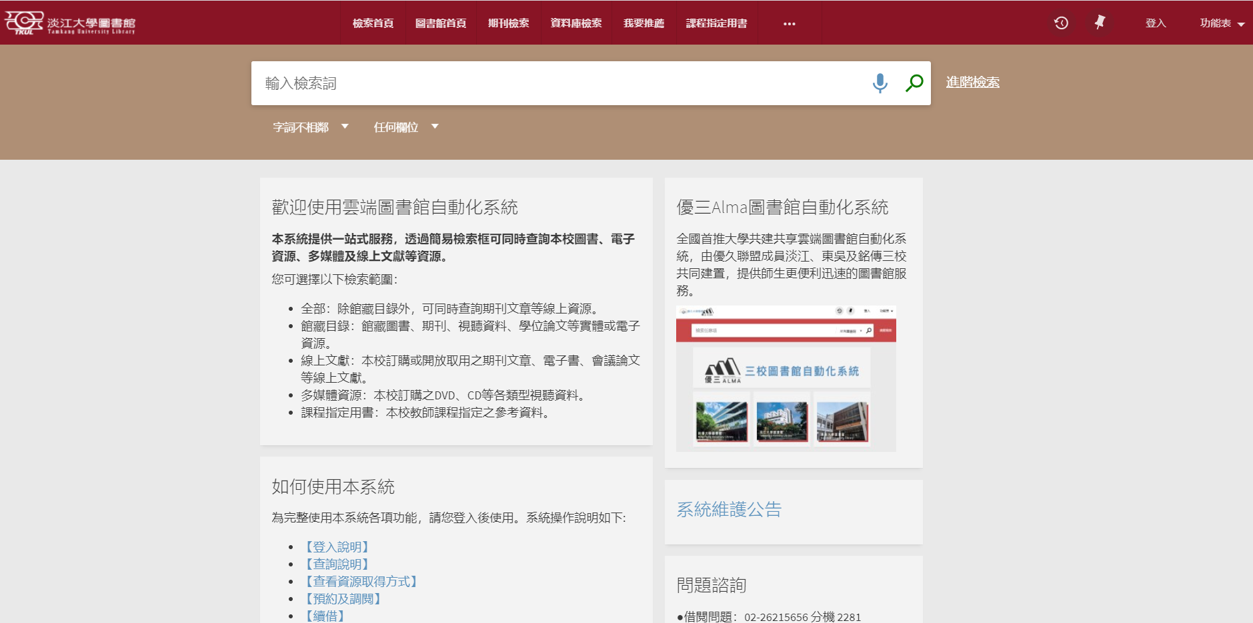
找查達人的最愛
雲端圖書館自動化系統~介面友善好上手
使用說明
三校聯盟目錄
操作手冊

Slide 11
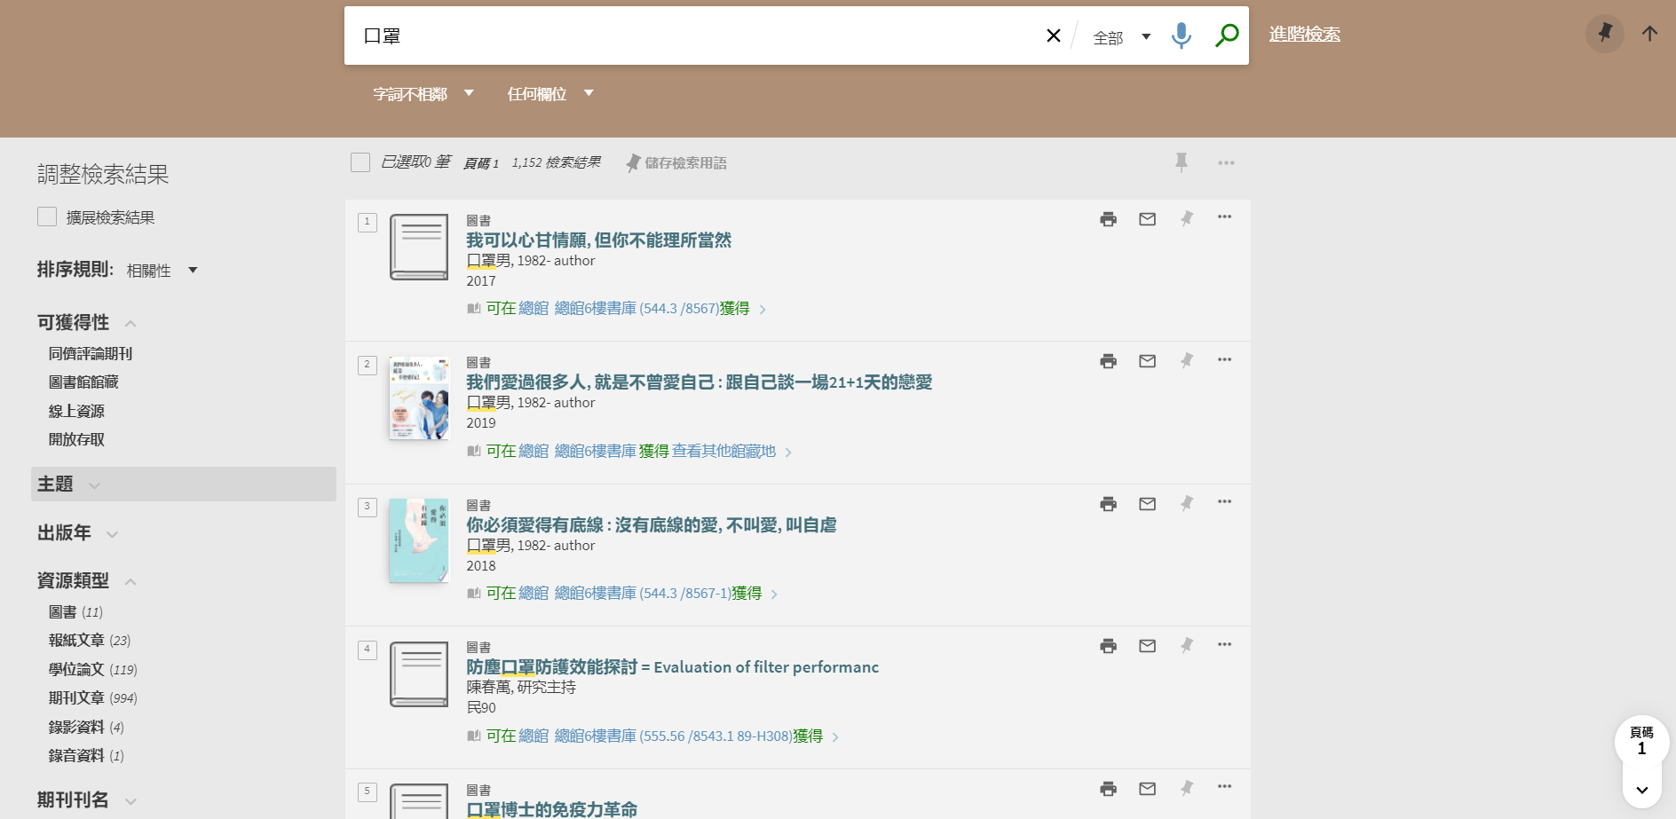
找查達人的最愛
雲端圖書館自動化系統~一站式查找好便利
可依需求調整檢索結果

Slide 12
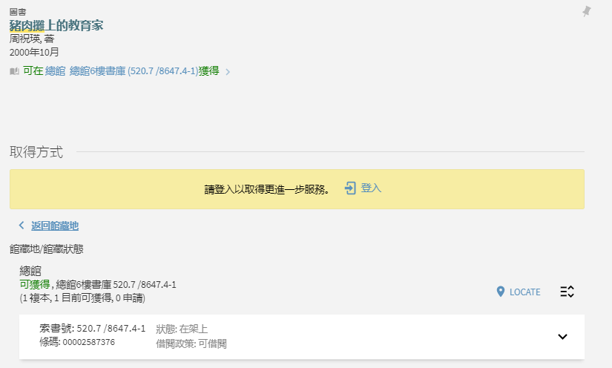
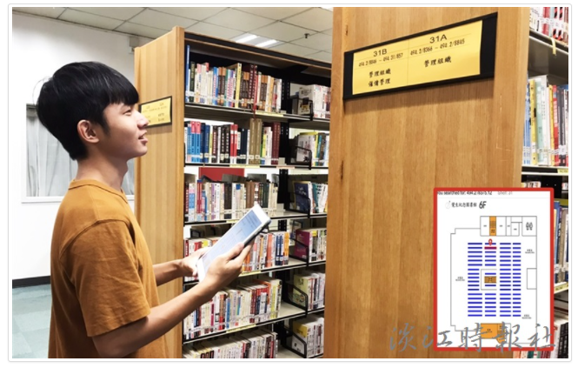
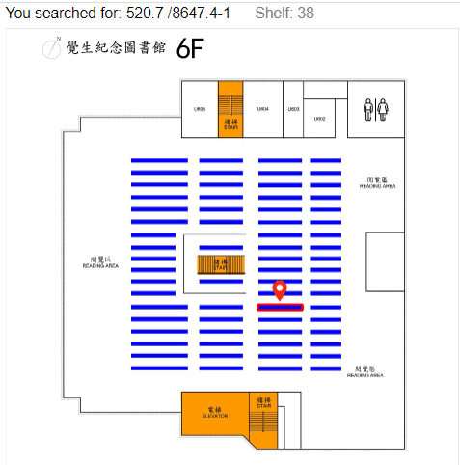
找查達人的最愛
雲端圖書館自動化系統~「架位圖」定位好直接
12
19

Slide 13
找查達人開始找：圖書
圖書
克隆 (Kleon, A.)著；吳琪仁譯(2020)。點子就是一直來 : 不論在順境還是逆境, 10個保持創意來源的方法(初版)。遠流出版事業股份有限公司
請利用：
「館藏目錄」及「雲端圖書館自動化系統」找出
Ur
Turn
這本書學校圖書館買了幾冊？
可立即借到嗎？有多少人預約？
放在哪個樓層的第幾座書架？

Slide 14

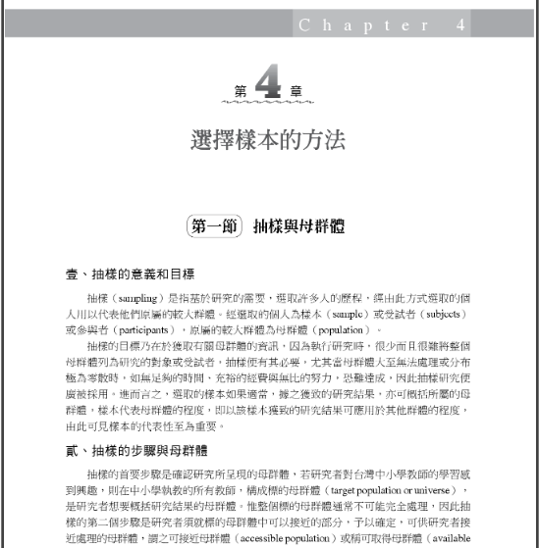
找查達人開始找：電子書
圖書
王文科、王智弘(2010)。教育研究法。臺北市：五南。
請利用：
「館藏目錄」或「雲端圖書館自動化系統」
找出
Ur
Turn
這本書學校圖書館買了幾冊？
有電子版嗎？
看得到「選擇樣本的方法」全文嗎？

Slide 15
找查達人開始找：期刊與期刊文章
期刊
張迺貞、徐暄淯（2016）。問題導向學習融入資訊素養與倫理創新教學之研究。教育資料與圖書館學，53(2)，171-209。doi:10.6120/JoEMLS.2016.532/0010.RS.CM
請利用：
「雲端圖書館自動化系統」找出
Ur
Turn
知道這本期刊的樓層及架號嗎？
想找2016年文章是找紙本？還是電子版呢？
這篇文章有電子全文嗎？

Slide 16
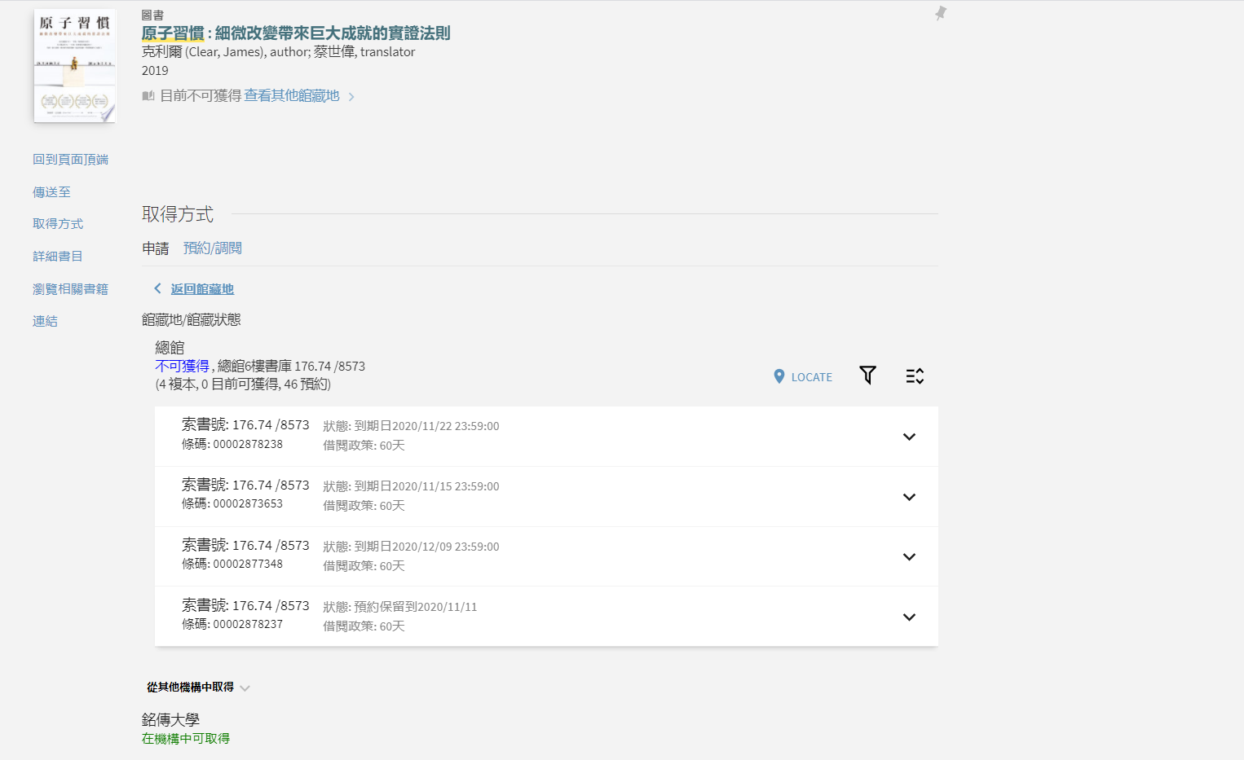
找查達人常用功能：預約/調閱
外借中的書→登入帳密→申請預約/調閱
申請預約後，可查看預約順位
不同校園的書→登入帳密→申請預約/調閱
未外借的書，不可申請此功能

Slide 17
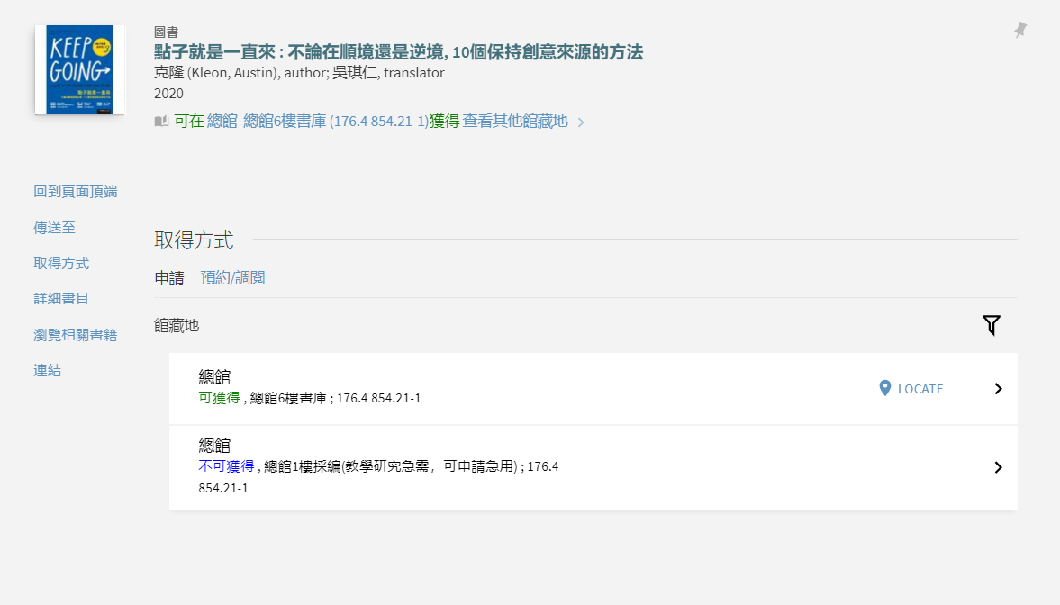
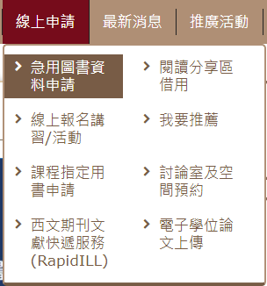
找查達人常用功能：急用圖書資料申請

Slide 18
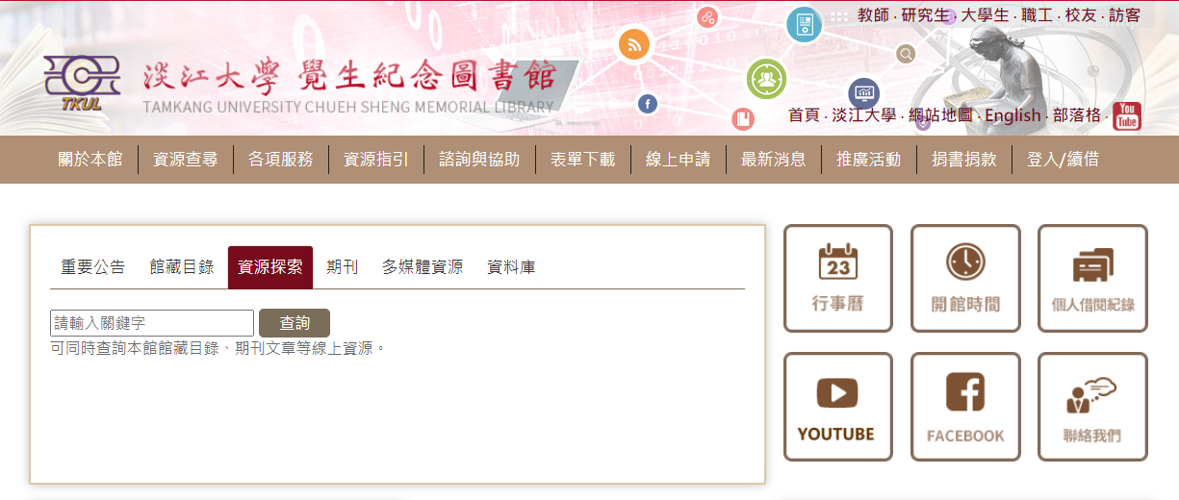
找查達人開始找：資源探索
適用時機：只有主題

Slide 19
查找達人開始找~資源探索
Ur
Turn
期刊全文
Ely, E., Pullen, P. C., Kennedy, M. J., Hirsch, S. E., & Williams, M. C. (2014). Use of instructional technology to improve teacher candidate knowledge of vocabulary instruction. Computers & Education, 75, 44-52.
期刊全文
Dakowska, D. (2015). Between competition imperative and europeanisation: The case of higher education reform in poland. Higher Education, 69(1), 129-141.

Slide 20
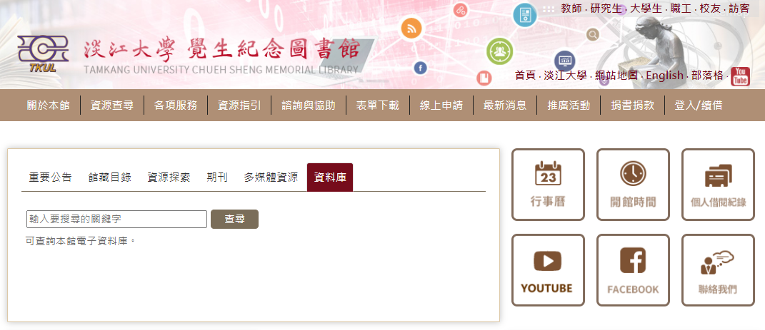
找查達人開始找：資料庫
適用時機：只有主題

Slide 21
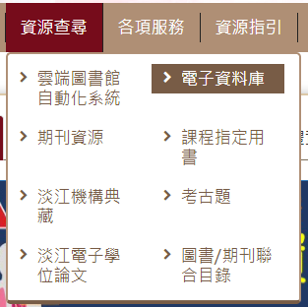
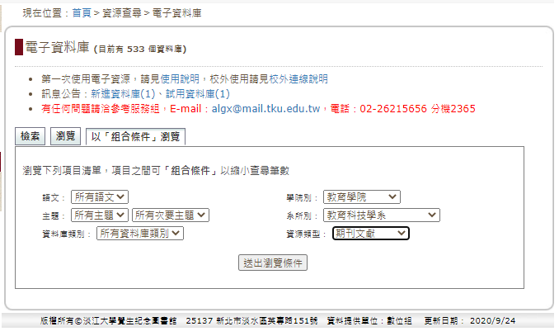
找查達人開始找：資料庫

Slide 22
找查達人開始找：常用資料庫 (教育學院)
平台
Scopus ProQuest Elsevier EBSCOhost
新聞時事
臺灣新聞智慧網 The Wall Street Journal 國際新聞讀報站
語言學習
Easy Test 線上學習測驗平台 Global Exam語言檢定測驗線上平台 iLibrary雲端圖書館 Naxos Spoken Word Library PELAPELA日本語學習資料庫 We Online 空中英語教室影音典藏學習系統 新托福線上影音課程
期刊/雜誌
ERIC OmniFile Full Text Select Education Database JSTOR Wiley Online Library ScienceDirect OnLine(SDOL) 臺灣期刊論文索引系統 華藝線上圖書館(Airiti Library) 全國期刊聯合目錄資料庫 中國期刊全文數據庫 AEB Walking Library 天下雜誌群知識庫
學位論文
淡江大學電子學位論文服務(EDTS) 臺灣博碩士論文知識加值系統 華藝線上圖書館 中國學位論文全文數據庫 ProQuest Dissertations and Theses(PQDT) PQDT/數位化論文典藏聯盟(DDC) Networked Digital Library of Theses and Dissertations(NDLTD)

Slide 23

找查達人開始找：資料庫
某天，光漢買早餐時，在小7瞥見《天下雜誌》探討瘦肉精美豬叩關議題。趕著上課的他，只記得封面有一隻豬，如若下課後到圖書館，怎麼才能找到那一期的相關全文呢?
請利用：
「雲端圖書館自動化系統」找出，並回答：
Ur
Turn
《天下雜誌》有紙本的嗎? 在哪個樓層?哪個架號?
「迎戰美豬 台灣怎麼贏」刊登在哪一期?有電子版全文嗎?

Slide 24
找查達人開始找：雲端圖書館自動化系統
光漢看完《天下雜誌》瘦肉精美豬叩關相關文章後，決定期中報告就針對這個主題繼續探討，請問圖書館還有其他館藏可以參考嗎?
請利用：
「雲端圖書館自動化系統」找出，並回答：
光漢以「瘦肉精」、「萊克多巴胺」、「豬肉」等關鍵字，找到中文文獻約幾筆?
其中，有幾筆是電子版期刊全文呢?
Ur
Turn

Slide 25
找查達人開始用：EndNote書目管理軟體
圖書館
首頁
電子
資料庫
EndNote
查看詳細資訊

Slide 26
找查達人開始用：EndNote書目管理軟體
於個人電腦下載安裝軟體
安裝前必需關閉所有OFFICE程式
先解壓縮再安裝
線上影音課程
個人安裝說明

Slide 27
找查達人開始找：資源探索與資料庫
圖書
請準備課堂報告主題「關鍵字」→選擇中文電子資料庫(例如「華藝線上圖書館」)→找出相關文獻→將書目匯出成APA格式
請利用：
「華藝線上圖書館」或 「雲端圖書館自動化系統」找出
Ur
Turn
總共找到多少筆資料？
包括哪些資料類型？
都有電子全文可下載嗎？

Slide 28
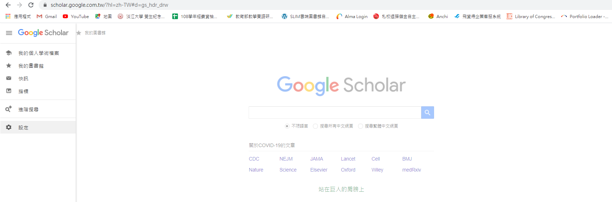
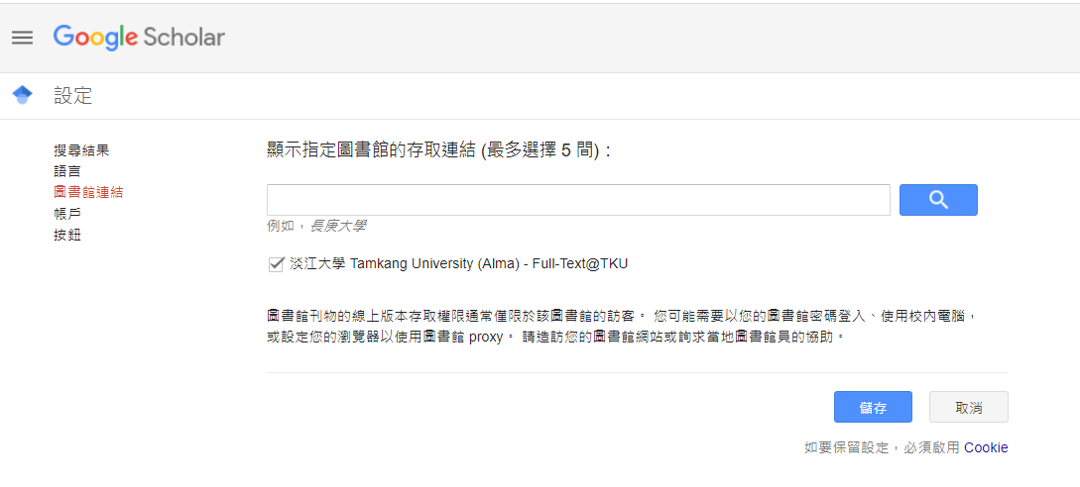
找查達人開始用：Google Scholar
⬥
❖



Slide 29
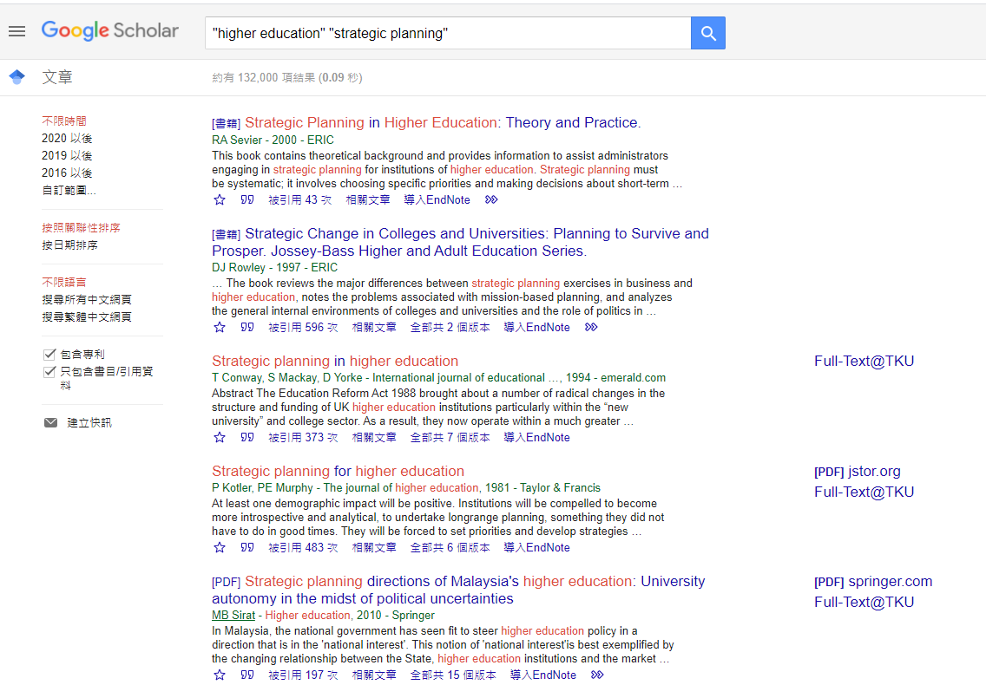
找查達人開始用：Google Scholar

Slide 30
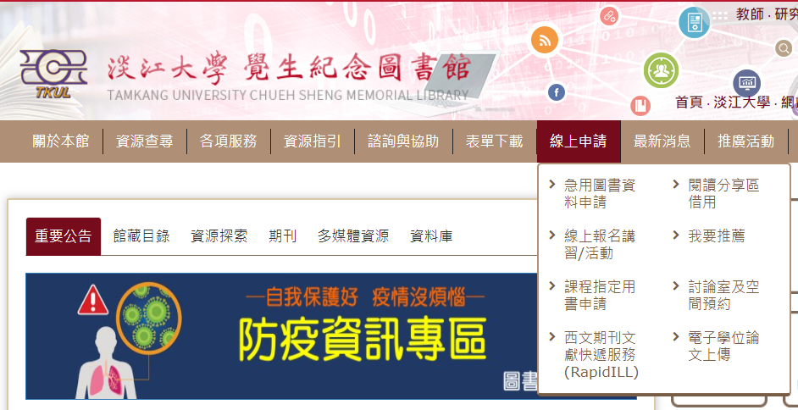
找查達人常用功能：我要推薦
每人每月可推薦5筆
善用「我要推薦」，充實館藏資源

Slide 31
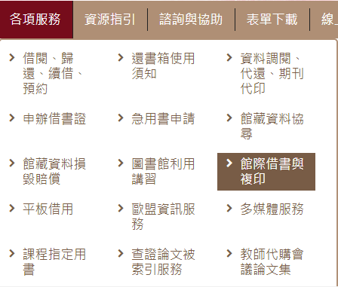
找查達人常用功能：找無館藏→館際借書與複印
線上申請
  全國文獻傳遞服務系統 (NDDS)
    付費、合作館多、全年服務
    第一次使用，須先申請帳號
  西文期刊文獻快遞服務(RapidILL)
    付費、快速
親自到他校借／還書
  至總館2樓借用合作館借書證
  親自前往合作館借／還書
  優三聯盟館互借 (可持淡江證件至東吳與銘傳借書)
首頁> 各項服務 > 館際借書與複印

Slide 32
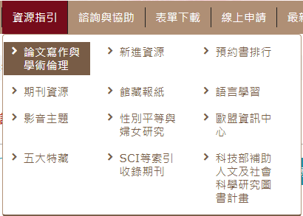
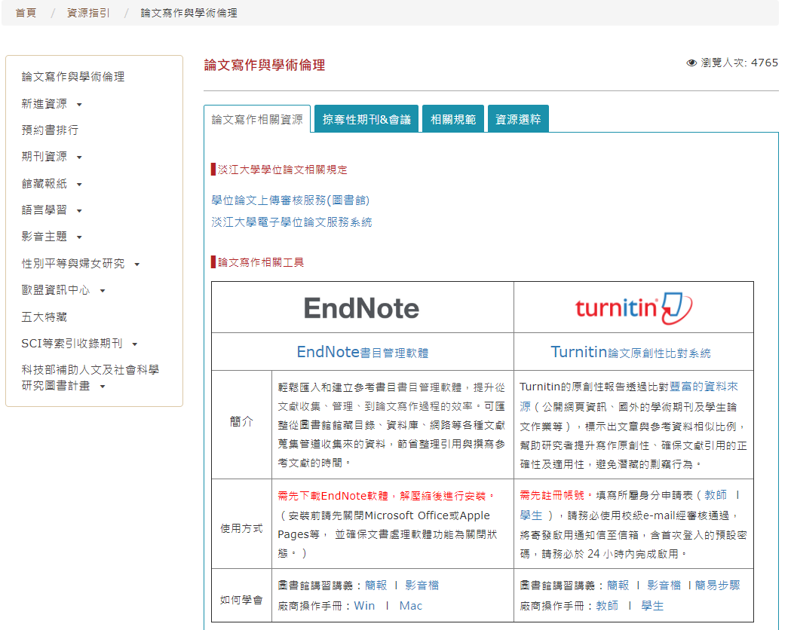
找查達人常用功能：「論文寫作與學術倫理」專頁
使用資料，請尊重智產權，並確實著錄引用文獻出處來源。

Slide 33
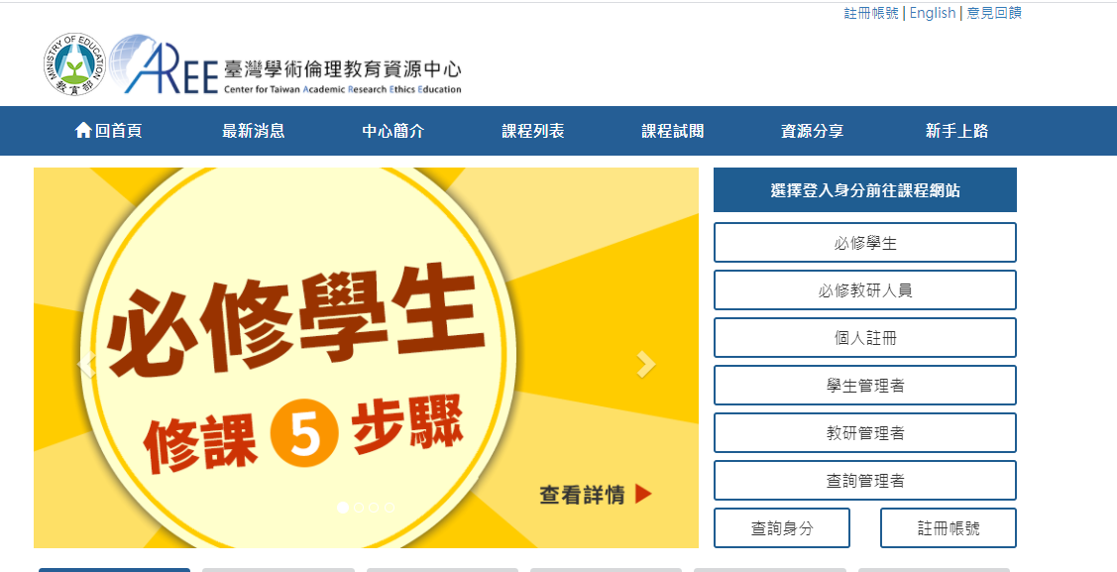
「學術倫理」~臺灣學術倫理教育資源中心

Slide 34
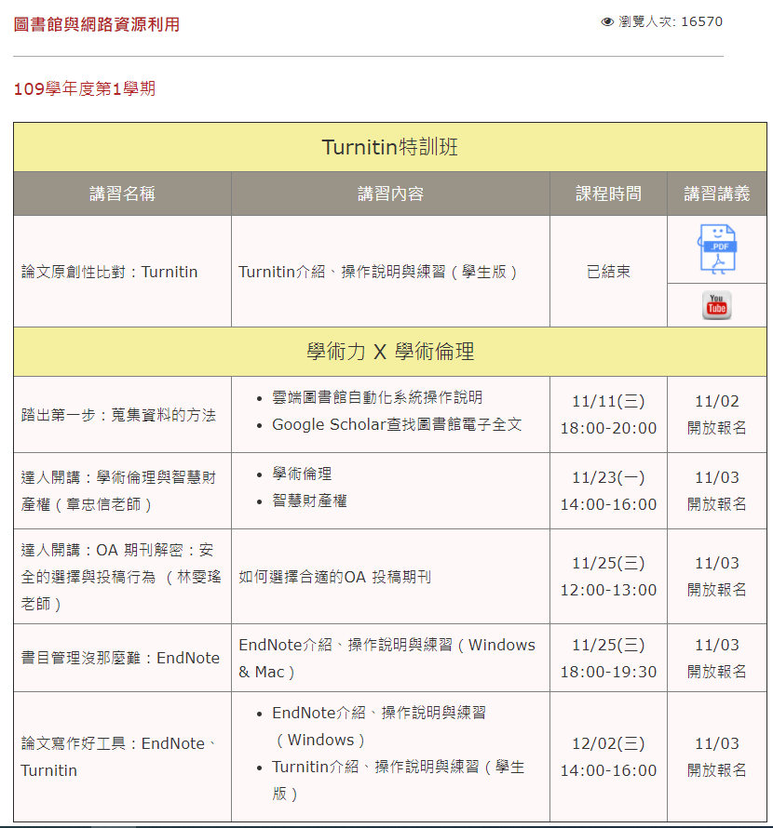
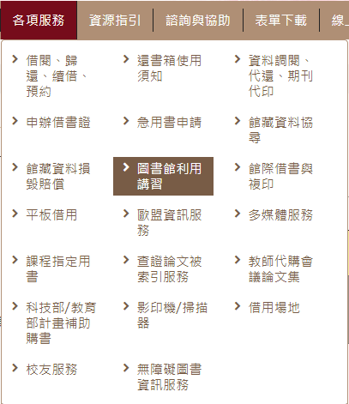
找查達人常用功能：報名參加「圖書館利用講習」(延伸學習)
線上報名
一人一機
示範教學

Slide 35




諮詢管道
電話諮詢
26215656
分機2365
E-mail
詢問
報名進階課程
圖書館講習
參考諮詢台
總館3F
學習路上，圖書館與您相伴！

Slide 36
總結：圖書館都幫您準備好了
圖書
新聞報紙
紙本書
期刊雜誌
字典百科
紙本期刊
非書
會議
論文
CD
電子書
電子期刊
DVD
BLU-RAY disc
學位論文
研究報告
紙本論文
電子論文
確定研究主題
選用查詢系統
找出文獻全文
判斷資料類型

Slide 37
請填問卷
“
“
I have always imagined that Paradise will be a kind of a Library.
Jorge Luis Borges
(1899-1986. Argentine writer)
謝謝您的聆聽
圖書館見

